Slide 1
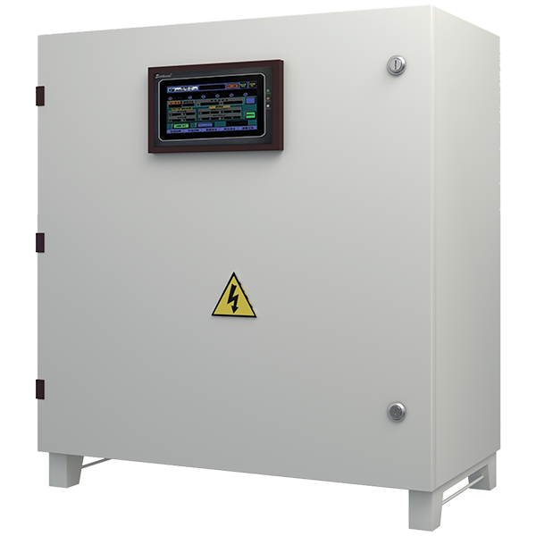
Оптимизатор энергопотребления
Основное назначение:
нормализация напряжения в электрических сетях систем электроснабжения общего назначения переменного трехфазного тока с номинальным напряжением 380/220 В и частотой 50 Гц в заданном оператором диапазоне;
регистрация, архивирование и передача в диспетчерские системы параметров качества электроэнергии и энергопотребления для дальнейшего анализа или ведения учета потребляемой энергии;
выполнение функций некоммерческого учета потребляемой электроэнергии.

Slide 2
Основные характеристики
Номинальная мощность, суммарно по трем фазам (кВА) | Модели в диапазоне от 40 до 400.
Тип сети | Трехфазная сеть напряжением 380/220 В, частотой 50 Гц .
Допустимый диапазон входного рабочего напряжения (В) | 85 - 264
Максимальный диапазон регулирования выходного напряжения (В). | Uвх +- 20%
Собственное потребление устройства по отношению к номинальной мощности | Не более 0.5%
Способ регулирования | По каждой фазе раздельно. Количество ступеней регулирования – до 4-х с шагом 5%.
Способ управления устройством | через панель оператора (вариант для помещений), либо по Wi-Fi c использованием гаджетов на платформе Android.
Измерение параметров сети и архивация | Непрерывное измерение и индикация напряжения, тока, мощности и cos φ по каждой фазе и суммарно.
Где применяется Оптимизатор и какие проблемы решает:
Промышленность и производство:
Для защиты производственных линий от негативных последствий воздействия высокого или низкого напряжения, в системах освещения и на прочей нагрузке.
Сфера ЖКХ:
Для повышения надежности питания инфраструктурных и технологических объектов (например, водоканалов) и в системах электроснабжения жилых домов.
Бизнес и торговля:
Эффективно используются в системах освещения торговых залов и помещений бизнес-центров, в том числе для повышения надежности работы серверов и прочего оборудования.
Образовательные учреждения:
Особые требования к освещению учебных классов и аудиторий требуют высокого качества света, которого трудно добиться без правильного электропитания.
Топливно-энергетический сектор:
Зачастую качество питания таких объектов снижено из-за удаленности от
распределительных узлов электропитания и оптимизаторы способны решить эту проблему.
Контакты:
г. Санкт-Петербург, ул. Академика Павлова, д.14а,
тел. 8 (812) 438-75-54, почта: pykhalov_vv@nii-vektor.ru, kryukov_sa@vector.ru; nii@nii-vektor.ru

